Slide 1

MOTIVASI
MEETING 5

Slide 2

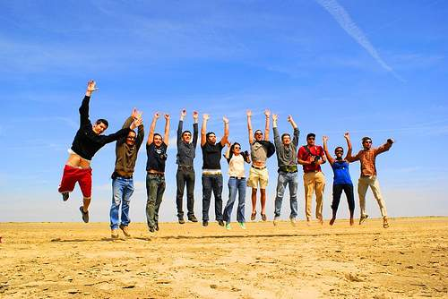
Mengapa kita perlu
MOTIVASI ???

Slide 3


Ubah MINDSET Anda!
Semua memulai dari KEYAKINAN dalam Pikirannya

Slide 4
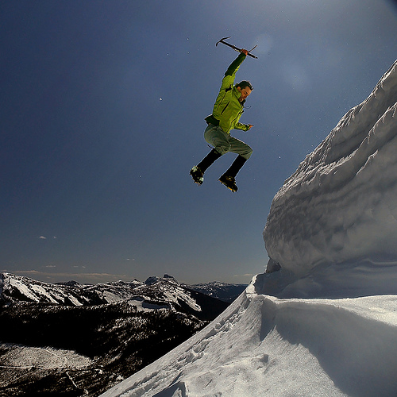
DREAM

Slide 5

Posisi “Kualitas SDM ”
Lemah dan tangan di bawah
Frustasi
Pecundang
Pemalas yang rugi
Orang yang beruntung

Slide 6
MOTIVASI KERJA
Motivasi Kerja menunjuk pada kondisi-kondisi ~ di dalam dan di luar individu ~ yang menyebabkan adanya keragaman dalam intensitas, kualitas, arah, dan lamanya perilaku kerja.
Keragaman Mutu Kerja yang dihasilkan para karyawan disebabkan oleh keragaman pengetahuan, persepsi tentang pekerjaannya dan/atau motivasi yang akan menjadi bahan pertimbangan bagi Pihak HR.
Bila mutu kerja seorang karyawan tidak memuaskan, perlu dicari kepastian apakah itu disebabkan oleh kurangnya pengetahuan kerja atau persepsinya yang kurang tepat atau kurangnya motivasi, atau ketiganya.

Slide 7
Definisi Motivasi
Motivasi adalah proses pengembangan dan pengarahan perilaku atau kelompok itu menghasilkan keluaran (output) yang diharapkan, sesuai dengan sasaran atau tujuan yg ingin dicapai organisasi (Ensiklopedi Manajemen, Ekonomi dan Bisnis, 1993 : 432-433).

Slide 8
Motivasi adalah daya pendorong yang mengakibatkan seorang anggota organisasi mau & rela untuk mengerahkan kemampuan, dlm bentuk keahlian atau keterampilan, tenaga & waktunya untuk menyelanggarakan berbagai kegiatan yg menjadi tanggung jawabnya dan menunaikan kewajibannya, dlm rangka pencapaian tujuan & berbagai sasaran organisasi yg telah ditentukan sebelumnya (Siagian, 1986 : 132)

Slide 9

Be Innovative
Kiat-kiat Untuk Membuat Anda Jauh Lebih Inovative
Penegasan Diri
Ubah Cara Pandang
Keluar Dari Tempurung
Tentukan Kuota Ide
Ganti Kebiasaan
Beri Otak Makan
Catatan Ide
Bertindak

Slide 10


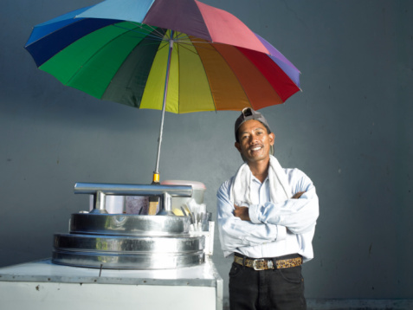

Motivasi Sebagai Pendorong Individu
Pilihan Perilaku untuk memenuhi dan memuaskan kebutuhan
Kebutuhan atau Kesenjangan Kebutuhan
Pencarian Jalan Keluar bagi memenuhi dan memuaskan kebutuhan
Penentuan kebutuhan di masa yang akan datang dan pencarian bagi cara pemenuhannya
Evaluasi atas
Pemuasan Kebutuhan

Slide 11

I. KEBUTUHAN
Kebutuhan timbul dalam diri individu apabila si-individu merasa adanya kekurangan dalam dirinya (ada ketidakseimbangan antara apa yang dimiliki dengan apa yang menurut persepsi si individu harus dimiliki).

Slide 12

II. DORONGAN
Untuk mengatasi ketidakseimbangan tersebut, dalam diri si-individu akan timbul DORONGAN berupa usaha pemenuhan kebutuhan secara terarah.
Maka, DORONGAN biasanya berorientasi pada tindakan tertentu yang secara sadar dilakukan oleh seseorang/individu, dan inilah INTI dari MOTIVASI

Slide 13

III. TUJUAN
Komponen ketiga dari motivasi adalah TUJUAN. Pencapaian TUJUAN berarti mengembangkan keseimbangan dalam diri seseorang/si-individu.

Slide 14

Ada Lima perspektif berkenaan dengan Motivasi Kerja PEGAWAI:
Perspektif Pengharapan
Perspektif Keseimbangan
Perspektif Penentuan-tujuan
Perspektif Kebutuhan
Perspektif Penguatan

Slide 15
1. PERSPEKTIF PENGHARAPAN
Orang akan termotivasi untuk bekerja dengan baik bila ada peluang untuk mendapatkan insentif.
Besar kecilnya motivasi kerja tergantung pada nilai insentif itu pada masing-masing individu.

Slide 16


2. PERSPEKTIF KESAMAAN ATAU KESEIMBANGAN
(Equity Theory)
Orang cenderung akan membandingkan insentif atau reward yang deperolehnya dengan insentif yang diterima oleh orang lain yang mempunyai beban kerja yang serupa. Bila besarnya insentif antara dua orang itu sama, maka akan muncul motivasi kerja. Bila lebih kecil maka akan timbul rasa kecewa yang kemudian mengurangi motivasinya untuk bekerja dengan baik. Bila salah seorang menerima lebih banyak, maka dia akan termotivasi lebih kuat.

Slide 17

3. PERSPEKTIF PENENTUAN-TUJUAN
Orang termotivasi untuk mencapai tujuan yang jelas; sebaliknya orang akan bermotivasi kerja rendah bila tujuan dari pekerjaannya tidak jelas.
Mengapa berbagai permainan (games) sangat memoti-vasi banyak orang untuk ikut melakukan karena tujuan yang harus dicapai ada, jelas dan menarik. (Main sepakbola misalnya).
Orang yang tugasnya jelas tujuannya dan lebih “menantang” lebih menunjukkan motivasi kerja yang lebih besar daripada orang yang tujuan tugasnya kabur atau terlalu mudah untuk mencapainya.

Slide 18

4. Perspektif Kebutuhan (Need Perspectives)
Teori hirarki kebutuhan (Hierarchy of Needs) dari Abraham Maslow
Teori ERG dari Clayton Alderfer
Teori tiga kebutuhan dari Atkinson dan McClelland
Teori dua faktor (Two-Factor Theory) dari Frederich Herzberg
Notes:
E = Existence (identik dengan hierarki pertama dan kedua teori maslow).
R = Relatedn
ess (senada dengan hierarki ketiga dan keempat konsep maslow).
G = Growth (mengandung makna yang sama dengan hierarki kelima maslow

Slide 19
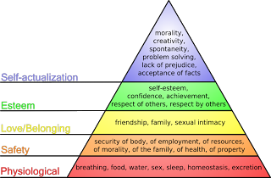
Hierarchy of Needs (Maslow)
Notes:
Kebutuhan Fisiologis | Sandang / pakaian, pangan / makanan, papan / rumah, dan kebutuhan biologis seperti buang air besar, buang air kecil, bernafas, dan lain sebagainya Kebutuhan Keamanan dan Keselamatan | Bebas dari penjajahan, bebas dari ancaman, bebas dari rasa sakit, bebas dari teror, dan lain sebagainya Kebutuhan Sosial | memiliki teman, memiliki keluarga, kebutuhan cinta dari lawan jenis, dan lain-lain Kebutuhan Penghargaan | pujian, piagam, tanda jasa, hadiah, dan banyak lagi lainnya Kebutuhan Aktualisasi Diri | Adalah kebutuhan dan keinginan untuk bertindak sesuka hati sesuai dengan bakat dan minatnya

Slide 20
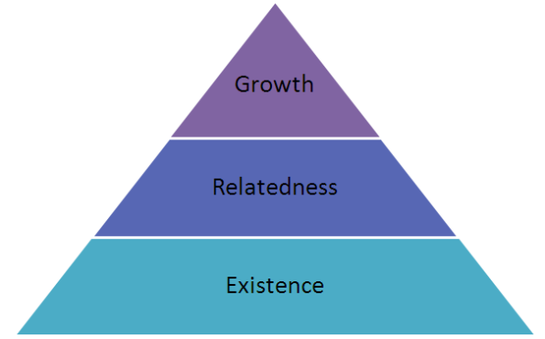
Teori ERG - Clayton Alderfer Existence, Relatedness and Growth
Notes:
Alderfer menyatakan bahwa ada tiga kelompok utama kebutuhan, existence, relatedness, dan growth (ERG).

Slide 21

Teori 3 Kebutuhan Atkinson & Mc Clelland
Notes:
kebutuhan berprestasi: dorongan untuk melebihi, mencapai standar-standar, berusaha keras untuk berhasil.
kebutuhan berkuasa: kebutuhan untuk membuat individu lain berperilaku sedemikian rupa sehingga mereka tidak akan berperilaku sebaliknya.
kebutuhan berafiliasi: keinginan untuk menjalin suatu hubungan antarpersonal yang ramah dan akrab.

Slide 22

MOTIVASI & KEPUASAN KERJA
Kepuasan Kerja adalah perasaan senang/puas ka-rena pekerjaan yang dilakukannya.Kepuasan kerja ini berkaitan dengan motivasi kerja.
Bagaimana hubungan antara kepuasan kerja dan kinerja ?
Perbaikan kondisi kerja yang menaikkan peluasan pekerja cenderung meningkatkan produktivitas (kinerja). Tetapi hubungan itu tidak begitu kuat. (korelasinya rata-rata hanya 0,14)
Beberapa ahli berpendapat bahwa kinerja (yang tinggi) akan menghasilkan kepuasan, tidak sebaliknya.

Slide 23


Slide 24
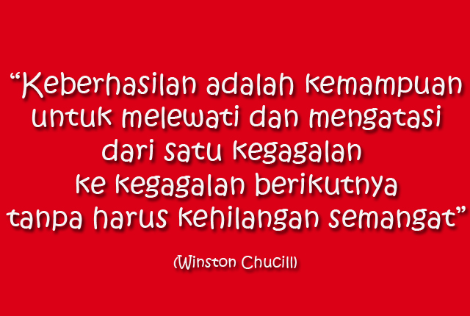

Slide 25
TUGAS
Jelaskan Peran Motivasi dalam Organisasi?

Slide 26
THANKS
CAMELIA CHANDRA M.KOM MM

